Slide 1
SEMENTE E S E M E A D U R A
UMA QUESTÃO DE SUCESSO E MUITO CUIDADO, PACIÊNCIA E APRENDIZADO
KEIGO MINAMI
ESCOLA SUPERIOR DE AGRICULTURA “LUIZ DE QUEIROZ” – USP
PIRACICABA -SP

Slide 2
O QUE É STAND
STAND ou ESTANDE de uma cultura é avaliado:
- número de plantas por unidade de área
- distribuição das plantas dentro da área
- estágio de desenvolvimento da cultura
- qualidade (vigor e saúde) da cultura
o STAND afeta a eficiência
- pulverizações
- adubações
- tratos culturais
- colheita
o STAND está relacionado a
- disseminação de pragas e doenças
- competição entre as plantas
- equilíbrio biológico

Slide 3
UM BOM E UM MAL STAND

Slide 4
QUALIDADE DA PRODUÇÃO
As pesquisas tem mostrado que o tamanho das plantas ou dos produtos, na colheita, está diretamente relacionado com
- tempo de emergência (spread time) das sementes
- tamanho do seedling na emergência
Estes dependem
- qualidade da semente
- semeadura
- ambiente do canteiro ou do recipiente durante a semeadura
- densidade de planta (número de plantas por área)
Os esforços para melhorar estes 4 componentes da produtividade são para reduzir o tempo de emergência e o tempo de exposição das sementes às condições adversas. O tempo de exposição pode ser reduzido pelo fornecimento imediato de umidade e redução na resistência ao crescimento do seedling.

Slide 5
O que o produtor quer
AUMENTO NA PRODUTIVIDADE DA CULTURA
MELHORIA NA QUALIDADE DOS PRODUTOS
REGULAGEM NA ÉPOCA DE COLHEITA
CALENDÁRIO CONFIÁVEL DA ÉPOCA DE SEMEADURA
CÁLCULA DA DEMANDA DE ÁREA DE SEMEADURA/ÁREA PLANTADA E A ÁREA A SER COLHIDA EM DETERMINADA ÉPOCA
ISSO REQUER MELHORIA DO NÍVEL DE UNIFORMIDADE CULTURAL (MELHORIA NO ESTANDE)

Slide 6
OU SEJA
A SEMEADURA É UM COMPONENTE
MUITO IMPORTANTE PARA ATINGIR OS OBJETIVOS

Slide 7
CAUSAS DA BAIXA PRODUÇÃO OU DESUNIFORMIDAD DE UMA CULTURA CAUSADA PELA SEMEADURA
1. MAL PREPARO DO SOLO
2. FALHA NO NIVELAMENTO DA SUPERFÍCIE DO SOLO
3. ENCROSTAMENTO DO SOLO
4. SEMEADURA MUITO CEDO OU MUITO TARDE
5. VARIAÇÃO NA PROFUNDIDADE DE SEMEADURA
6. SEMEADURA MUITO RASA OU FUNDA
7. NÚMERO INADEQUADO DE SEMENTES
8. ESPAÇAMENTO INADEQUADO
9. GERMINAÇÃO E EMERGÊNCIA IRREGULAR DAS SEMENTES
10. DENSIDADE DE POPULAÇÃO DIFERENTE DE LINHA PARA LINHA
11. CRESCIMENTO DIFERENCIADO DE PLANTA PARA PLANTA

Slide 8
CAUSAS DA BAIXA PRODUÇÃO OU DESUNIFORMIDADE DE UMA CULTURA
12. BAIXA QUALIDADE DAS SEMENTES
13. IRRIGAÇÃO MUITO RÁPIDA E MUITO FORTE APÓS A SEMEADURA E DURANTE O INÍCIO DA EMERGENCIA
14. EXCESSO DE IRRIGAÇÃO NA FASE DE GERMINAÇÃO E EMERGÊNCIA, PRINCIPALMENTE COM GOTAS GRANDES E JATOS DE ÁGUA
15. FALTA D´ÁGUA DURANTE A EMERGÊNCIA E NOS ESTÁGIOS INICIAIS DA CULTURA
16. CONTROLE INADEQUADO DAS PLANTAS DANINHAS, PRINCIPALMENTE NO INÍCIO DA CULTURA
17. MANEIRA PELA QUAL AS SEMENTES SÃO COLOCADAS NO SOLO

Slide 9
CAUSAS DA BAIXA PRODUÇÃO OU DESUNIFORMIDADE DE UMA CULTURA
18. MÁ COLOCAÇÃO E QUANTIDADE ERRADA DE ADUBO
19. ALTERAÇÕES REPENTINAS DO TEMPO NA FASE SEMEADURA-EMERGÊNCIA
20. INJÚRIA PRODUZIDA PELA AREIA ATIRADA PELO VENTO OU O PRÓPRIO VENTO, NA FASE DE SEEDLING
21. MAL CONTROLE DOS VETORES DE VÍRUS NOS ESTÁGIOS INICIAIS DE DESENVOLVIMENTO
22. MAL CONTROLE DAS PRAGAS OU DOENÇAS INICIAIS OU DO SOLO
23. MUITA APLICAÇÃO E APLICAÇÃO TARDIA DE N
24. NÃO TER SEGUIDO O PROGRAMA DE PLANTIO
25. APLICAÇÃO INADEQUADA DO ADUBO EM COBERTURA

Slide 10
CAUSAS DA BAIXA PRODUÇÃO OU DESUNIFORMIDADE DE UMA CULTURA
26. FALTA DE ÁGUA NAS FASES DE FLORESCIMENTO E FRUTIFICAÇÃO
27. CONTROLE INADEQUADO DE PRAGAS, DOENÇAS E PLANTAS DANINHAS DURANTE O DESENVOLVIMENTO
28.MÁ COREÇÃO DO pH DO SOLO
29. MUDAS DE MÁ QUALIDADE
30. USO INADEQUADO OU NO MOMENTO ERRADO DE CERTOS EQUIPAMENTOS OU IMPLEMENTOS AGRÍCOLAS
31. TRATOS CULTURAIS INADEQUADOS
32. STRESS ABIÓTICO DURANTE A FASE DE CRESCIMENTO E DESENVOLVIMENTO DA CULTURA
33. STRESS BIOTÍCO DURANTE O CRESCIMENTO
34. COLHEITA INADEQUADA

Slide 11
OU SEJA
A SEMEADURA INADEQUADA É RESPONSÁVEL PELA MAL DESEMPENHO DA CULTURA EM VÁRIAS SITUAÇÕES

Slide 12
PARA QUE SAIBAMOS COMO MANEJAR, MELHORAR E APRIMORAR A SEMEADURA É PRECISO CONHECER O QUE É A SEMENTE, SUAS QUALIDADES E SEU DESEMPENHO E ECOMPORTAMENTO NO AMBIENTE PORQUE, SEGUNDO HEIDECKER,
SEM SEMENTE – NÃO HÁ CULTURA – NÃO HÁ ALIMENTO
A SEMENTE TEM NO SEU INTERIOR O SUPRIMENTO ALIMENTAR DE QUE NECESSITA NOS PRIMÓRDIOS DE CRESCIMENTO DO EMBRIÃO E É COMPOSTO DE CARBOIDRATOS, GORDURAS E PROTEÍNAS, COM A PRODOMINÂNCIA DE UMA DESSAS FORMAS, QUE SÃO FONTES DE ALIMENTO PARA ANIMAIS E SERES HUMANOS. MUITAS VEZES, ELAS SÃO CHAMADAS DE GRÃOS, COMO NO CASO DE CEREAIS. OUTRAS SÃO FONTES DE ALIMENTO, COMO O CÔCO, AS CASTANHAS, ETC.
A PARTIR DA SEMENTE SÃO OBTIDAS AS PLANTAS QUE SÃO FONTES DE VÁRIOS PRODUTOS ÚTEIS PARA OS SERES VIVOS.
A SEMENTE NA AGRICULTURA É UMA UNIDADE QUE É PLANTADA, INDEPENDENTE DE SUA ESTRUTURA. O INÍCIO DA CULTURA PODE SER DIRETA OU INDIRETA COLOCAÇÃO DA SEMENTE NO SEU AMBIENTE DEFINITIVO
NA PROPAGAÇÃO DE MUDAS EM GERAL, A UTILIZAÇÃO DE SEMENTES É NUITO GRANDE

Slide 13
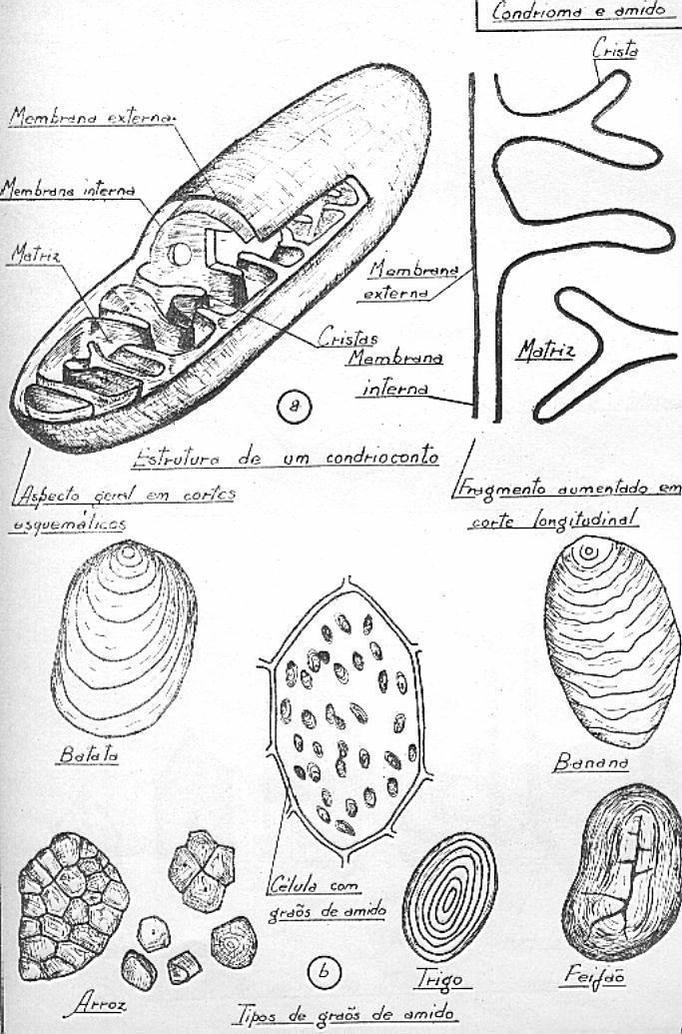
AMIDO FORMADO NAS ÓRGANELAS NA SEMENTE

Slide 14
O QUE É SEMENTE
A SEMENTE É O MEIO PELO QUAL AS PLANTAS MULTIPLICAM-SE, APÓS REALIZAREM O CRUZAMENTO GENÉTICO, ENVOLVENDO OS PROCESSOS DE POLINIZAÇÃO E FERTILIZAÇÃO. SEGUNDO ESAU (1966), AS SEMENTES DE ANGIOSPERMAS CONSISTEM DO EMBRIÃO, QUANTIDADE VARIÁVEL DE ENDOSPERMA (OU NADA, COMO NO CASO DAS ORQUÍDEAS) E TEGUMENTO OU TESTA. HÁ CASOS EM QUE HÁ POLINIZAÇÃO SEM HAVER FERTILIZAÇÃO OU HÁ POLINIZAÇÃO E FERTILIZAÇÃO SEM FORMAÇÃO DE EMBRIÃO VIÁVEL.
A SEMENTE É UMA ESTRUTURA QU ENVOLVE O EMBRIÃO EM ESTADO LATENTE DE DESENVOLVIMENTO (JANICK ET AL, 1969)
A SEMENTE É UM ÓVULO MADURO DA PLANTA-MÃE QUE CONTEM O EMBRIÃO OU PLANTA EMBRIÔNICA, TEGUMENTO E TECIDOS DE ARMAZENAMENTO (ENDOSPERMA) QUE SE DESENVOLVE A PARTIR DA UNIÃO DAS CÉLULAS GAMÉTICAS OU GAMETAS E SE MANTEM EM ESTADO LATENTE (QUIESCENTE)

Slide 15
O EMBRIÃO
O EMBRIÃO TOTALMENTE DESENVOLVIDO CONSISTE DE UM EIXO HIPOCÓTILO-RAIZ, UMA ZONA DE TRANSIÇÃO ENTRE O BROTO RUDIMENTAR E RAIZ, NA PARTE SUPERIOR UMA OU MAIS FOLHAS (COTILÉDONES, QUE NAS GRAMÍNEAS SÃO CHAMADAS DE ESCUTELOS). A GEMA DO BROTO EMBRIÔNICO É CHAMADO DE PLÚMULA.
NA PARTE FINAL INFERIOR DO EIXO FICA A RAIZ EMBRIÔNICA CHAMAD DE RADÍCULA.

Slide 17
APÓS A FECUNDAÇÃO, O DESENVOLVIMENTO DA SEMENTE SE DÁ NAS SEGUINTES FASES:
HISTODIFERENCIAÇÃO – OCORRE A DIVISÃO E DIFERENCIAÇÃO CELULAR, PRODUZINDO UM EMBRIÃO COM RAÍZ E ÁPICE DO RAMO PRINCIPAL
MATURAÇÃO - HÁ EXPANSÃO CELULAR E DISPOSIÇÃO DAS RESERVAS, RESULTANDO EM RÁPIDO GASTO DE MATÉRIA SECA COM SUBSEQUENTE DIMINUIÇÃO DE TEOR DE ÁGUA CELULAR PARA QUE AS RESERVAS POSSAM SER DISPONIBILIZADAS
SECAGEM DA MATURAÇÃO – O DESENVOLVIMENTO TERMINA E HÁ RÁPIDO DECLÍNIO DO TEOR DE ÁGUA E A SEMENTE ENTRA EM ESTADO DE QUIESCÊNCIA. O MODO DE DESENVOLVIMENTO MUDA PARA GERMINATIVO.
GENETICAMENTE, AS PLANTAS OBTIDAS POR SEMENTES SÃO DISTINTAS DOS PAIS. A MELHOR FORMA DE MELHORAR A ESPÉCIE OU VARIEDADE (DO PONTO DE VISTA DO MELHORISTA) É ATRAVÉS DO MELHORAMENTO GENÉTICO, COM CRUZAMENTO CONTROLADO.

Slide 18
AS SEMENTES SÃO FORMAS MAIS FÁCEIS E PRODUTIVAS DE PRODUZIR GRANDES QUANTIDADES DE NOVAS PLANTAS. ELAS SÃO MAIS SADIAS NO CASO DE TRANSMISSÃO DE DOENÇAS A PARTIR DE PAIS PARA A NOVA PLANTA DO QUE A PROPAGAÇÃO VEGETATIVA.
DIFICULDADES:
OBTENÇÃO DE PLANTAS UNIFORMES
DEMORA PARA ATINGIR A MATURIDADE (PASSAGEM DA FASE VEGETATIVA)
PERDA DE VIABILIDADE –IRREVERSÍVEL E É CONSIDERADA A MORTE DA SEMENTE
DETERIORAÇÃO – É UM PROCESSO DE ORDEM METABÓLICA, CITOLÓGICA, GENÉTICA E FISIOLÓGICA. A SEQUÊNCIA DE DETERIORAÇÃO:
a. DEGRADAÇÃO DA MEMBRANA CELULAR, COM CONSEQUENTE PERDA DO CONTROLE DA PERMEABILIDADE
b. REDUÇÃO DOS MECANISMOS PRODUTIVOS DE ENERGIA DA RESPIRAÇÃO E DOS BIOSSINTETIZADOS
c. REDUÇÃO DA VELOCIDADE DE GERMINAÇÃO E CRESCIMENTO DAS PLÂNTULAS
d. REDUÇÃO DO POTENCIAL DE GERMINAÇÃO

Slide 19
e. REDUÇÃO DA UNIFORMIDADE DE CRESCIMENTO DE UMA POPULAÇÃO DE PLANTAS
f. AUMENTO DA SUSCEPTIBILIDADE AOS ESTRESSES BIÓTICOS E ABIÓTICOS
g. REDUÇÃO DO ESTANDE
h. AUMENTO DA PORCENTAGEM DE PLÂNTULAS MORFOLÓGICAMENTE ANORMAIS
i. PERDA DO PODER GERMINATIVO
j. PERDA DE QUALIDADE
k. PERDA DE CAPACIDADE DE ARMAZENAMENTO

Slide 20
GERMINAÇÃO
É O PERÍODO DE TRANSIÇÃO ENTRE O REPOUSO E OS ESTÁGIOS DE CRESCIMENTO DA PLANTA E É CONSIDERADO SER COMPLETO NO MOMENTO DA EMERGÊNCIA DA RADÍCULA VISÍVEL.
O ESTADO DE QUIESCÊNCIA OU REPOUSO É A AUSÊNCIA DE CRESCIMENTO DEVIDO ÀS CONDIÇÕES AMBIENTAIS NÃO SEREM FAVORÁVEIS. OS FATORES AMBIENTAIS NECESSÁRIOS PARA ACABAR COM ESSE ESTÁGIO:
ÁGUA OXIGÊNIO TEMPERATURA FAVORÁVEL
EM ALGUNS CASOS, DE LUZ APROPRIADA

Slide 21
A GERMINAÇÃO INICIA-SE COM A ABSORÇÃO RÁPIDA DE ÁGUA PELOS BICOLÓIDES, OCORRENDO A EMBEBIÇÃO DE TODOS OS TECIDOS E EXPANSÃO DO TEGUMENTO ENVOLVENTE, SENDO A PENETRAÇÃO DE ÁGUA DE FORA PARA DENTRO DO INTERIOR DOS TECIDOS DE RESERVA E OUTROS TECIDOS E DO CONTILÉDONE.
NO INÍCIO DA EMBEBIÇÃO, A ENTRADA DE ÁGUA É PURAMENTE FÍSICO, POR OSMOSE, PODENDO HAVER CASO DE SAÍDA DE ÁGUA DE DENTRO DA SEMENTE PARA O AMBIENTE EXTERNO, DANIFICANDO A SEMENTE.
COM A ABSORÇÃO DE ÁGUA, AS CÉLULAS DO EMBRIÃO SÃO ATIVADAS, EXPANDEM-SE E INICIAM O SEU CRESCIMENTO ANTES DA RUPTURA DO TEGUMENTO. COM A AJUDA DE ENZIMAS, ALGUMAS SUBSTÂNCIAS DE RESERVAS SÃO CONVERTIDAS EM COMPOSTOS SOLÚVEIS E TRANSPORTADAS PARA OS LOCAIS DE CRESCIMENTO. NOVAS CÉLULAS SÃO FORMADAS, PRINCIPALMENTE NA REGIÃO DE CRESCIMENTO RADICULAR E DEPOIS, NO MERISTEMA APICAL DA PLÚMULA.
O PRIMEIRO ÓRGÃO QUE APARECE QUANDO INICIA A GERMINAÇÃO É A RAÍZ (PRIMÓRDIO RADICULAR OU RADÍCULA). A ELONGAÇÃO RADICULAR É UM PROCESSO CONTÍNUO, PREPARANDO A PLANTA PARA EXPLORAR O MEIOR VOLUME POSSÍVEL DE ÁGUA, SOLO E NUTRIENTE E ANCORAR MECANICAMENTE A PLANTA.

Slide 22
QUALQUER PORCENTAGEM DE REDUÇÃO DA ELONGAÇÃO AFETA NEGATIVAMENTE O CRESCIMENTO E DESENVOLVIMENTO DA PLANTA.
NO SUBSEQUENTE, A PLANTINHA EM INÍCIO DE CRESCIMENTO DEPENDE DE SUAS PRÓPRIAS RESERVAS ALIMENTÍCIAS, ATÉ INICAR-SE A FOTOSSINTESE.

Slide 23
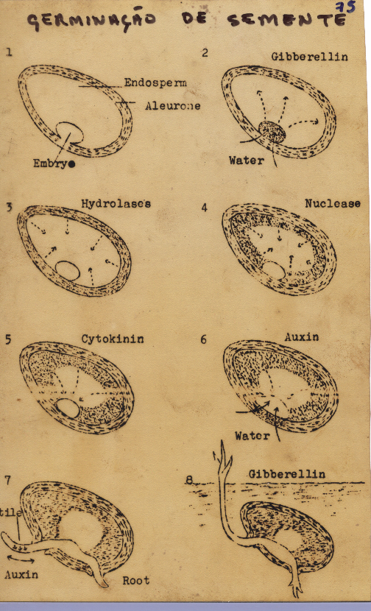

Slide 24
FATORES QUE AFETAM A GERMINAÇÃO INTRÍNSICO À SEMENTE
1. TEOR DE UMIDADE
2. VIGOR
3. IDADE
4. TEMPO E CONDIÇÕES DE ARMAZENAMENTO
5. ESTADO FITOSSANITÁRIO
6. PERCENTAGEM DE GERMINAÇÃO
7. ESTADO FISIOLÓGICO
8. TIPO
9. COMPOSIÇÃO GENÉTICA (CULTIVAR, ETC)
10. TAMANHO

Slide 25
FATORES QUE AFETAM A GERMINAÇÃO LIGADOS AO AMBIENTE
1. TEMPERATURA
2. UMIDADE
3. DENSIDADE DO LEITO DE SEMEADURA
4. TAMANHO DAS PARTÍCULAS DO LEITO DE SEMEADURA
5. COMPOSIÇÃO ATMOSFÉRICA QUE ENVOLVE A SEMENTE
6. PROTEÇÃO QUE SE DÁ SEMENTE
7. PROFUNDIDADE DE SEMEADURA – LOCALIZAÇÃO OU POSIÇÃO DA SEMENTE NO LEITO DE SEMEADURA
8. FORMAÇÃO DE CROSTA
9. PROPRIEDADES ESTRUTURAIS DO LEITO DE SEMEADURA – ERODIBILIDADE, INFILTRAÇÃO DE ÁGUA, MUDANÇA DE VOLUME, MOVIMENTAÇÃO DA SEMENTE, ETC

Slide 26
FATORES QUE AFETAM A GERMINAÇÃO LIGADOS AO AMBIENTE
10. QUANTIDADE DE SEMENTE (DENSIDADE DE SEMEADURA)
11. POSIÇÃO E QUANTIDADE DE ADUBO
12. NÍVEL DE PRAGAS, DOENÇAS E PLANTAS DANINHAS
13. NÍVEL DE MECANIZAÇÃO
14. SISTEMA DE IRRIGAÇÃO
15. NÍVEL DE POLUIÇÃO AMBIENTAL
16. SALINIDADE E SODICIDADE
17. pH DO MEIO
18. SUBSTÂNCIAS ALELOPÁTICAS

Slide 27
TEMPERATURA DO SOLO

Slide 28
EFEITO DA PROFUNDIDADE DE SEMEADURA

Slide 29
EFEITO DA PROFUNDIDADE DE SEMEAÇÃO

Slide 30
POSIÇÃO DA SEMENTE E DO ADUBO

Slide 31
EM TERMOS GERAIS E BOTANICAMENTE FALANDO, O FRUTO É UM OVÁRIO MADURO NO QUAL SE ENCONTRAM AS SEMENTES.
HORTICULTURALMENTE FALANDO, A FRUTA É O PRODUTO QUE SE COME.
A SEMENTE PRECISA GERMINAR (SAIR DA QUIESCÊNCIA) PARA INICIAR UMA NOVA PLANTA

Slide 32
AFORISMO ACERCA DA SEMEADURA (SABEDORIA POPULAR)
1. DE BOA SEMENTE, BOM FRUTO
2. NASCE O TRIGO CONFORME O SEMEIAM
3. CADA ESTAÇÃO REQUER A SUA SEMEADURA
4. EM TERRA BOA NÃO SEMEIA JUNTO, EM TERRA FRACA SEJA FRANCA A MÃO
5. SE JUNTO FOR A TUA SEMEADURA, A COLHEITA SERÁ DE QUASE NADA
6. EM SOLO FRIO NÃO SEMEIE FUNDO
7. O QUE NO MERCADO NÃO CONVÉM LEVAR, É TOLICE REMATADA SEMEAR
8. TAL SEMENTE, TAL COLHEITA

Slide 33
9. QUEM BOA SEMENTE ESCOLHER, MELHOR COLHEITA HÁ DE TER
10. QUEM A SEMENTE RENOVAR, MELHOR COLHEITA HÁ DE ENCONTRAR
11. PREPARA A TERRA E SEMEIA RALO, SE QUERES MUITOS FRUTOS E POUCO TALO
12. QUEM FAZ BOA SEMEADURA CONSEGUE MELHOR COLHEITA
13. A FALTA DE CUIDADO É PIOR DO QUE A FALTA DE CONHECIMENTO
14. QUEM SEMEIA VENTO, COLHE TEMPESTADE
GRANATO, 1928

Slide 34
SEMEADURA OU SEMEAÇÃO
“A SEMEADURA DEVE SER FEITA NO TEMPO E NO LUGAR CERTOS E PROVÊ-LA DAS SEGUINTES NECESSIDADES:
1. Prevenir contra danos causados pelos pássaros
2. Preparar adequadamente o canteiro de semeadura
3. Fazer a semeadura de precisão
4. Suprir adequadamente de água
5. Controlar eficientemente as plantas daninhas”.
MARCOS 4,3-9

Slide 35
POIS, POIS
O QUE É
SEMEADURA OU SEMEAÇÃO?

Slide 36
A GRALHA AZUL
É UM PASSARO QUE VIVE NA MATA DE ARAUCÁRIA DO PARANÁ. ELA VIVE DO PINHÃO (SEMENTE).
ALGUNS PINHÕES SÃO LEVADOS E ENTERRADOS PELA GRALHA E COM O TEMPO SURGEM NOVAS PLANTAS. A GRALHA AZUL ESTÁ SEMEANDO OS PINHÕES?
ELA É O MAIOR RESPONSÁVEL PELA DISSEMINAÇÃO DO PINHEIRO DO PARANÁ. MAS, NÃO FAZ A SEMEADURA, PORQUE O SEU PROPÓSITO É OUTRO.
É DIFERENTE DA SEMEADURA OU SEMEAÇÃO DOS PINHÕES.

Slide 37
SEMEADURA
É A COLOCAÇÃO DA SEMENTE EM CONDIÇÕES DE GERMINAÇÃO E EMERGÊNCIA, NO MOMENTO CERTO, NO LOCAL ADEQUADO, EM ÉPOCA PRÉ- DETERMINADA COM PROPÓSITO PRÉ-ESTABELECIDO
É UMA ATIVIDADE ESSENCIALMENTE HUMANA!

Slide 38
CUIDADOS NA SEMEADURA QUANTO À SEMENTE
1. Conhecer bem o papel da semente na propagação e na alimentação
2. Não usar a semente em vão ou desperdiçá-la
3. Não usar sementes com problemas, de qualquer ordem
4. As sementes devem estar em ótimas condições durante o período de sua colheita até a sua utilização
5. As sementes devem ser sadias ou protegidas na semeadura
6. As condições do leito de semeadura devem ser ótimas para receber as sementes e a sua preparação deve ser cuidadosa e bem feita
7. A semeadura deve ser feita quando as condições do tempo são favoráveis
8. Cada espécie, variedade ou híbrido possui faixa ótima de germinação, que deve ser obedecida
9. A emergência deve ser uniforme, dentro do menor espaço de tempo

Slide 39
CUIDADOS NA SEMEADURA EM RELAÇÃO AO PRODUTOR
1. Saber escolher a espécie e cultivar certo. 2.Procurar não produzir suas próprias sementes (somente em casos especiais). Deixar para quem sabe produzi-las.
3. Escolher sementes vigorosas e sadias
4. Escolher sementes que foram colhidas e armazenadas corretamente
5. Escolher sementes livres de doenças, pragas e plantas daninhas
6.Saber que há um limite para cada fator essencial para o qual a semente germina bem e é específico para cada espécie ou cultivar
7. Levar a sério a prevenção contra pragas, doenças e plantas daninhas
8. A preparação do leito de semeadura depende exclusivamente dele e de mais ninguém

Slide 40
COMO SEMEAR
A.QUANTO AO LOCAL
1. Diretamente no solo (semeadura direta)
2. Em canteiros (sementeiras)
3. Em recipientes (individuais e coletivos)
B. QUANTO À DISTRIBUIÇÃO DAS SEMENTES
1. A lanço
2. Em linha
3. Em covas
4. Individualmente

Slide 41
A NÃO OBSERVÂNCIA OU A INADEQUAÇÃO DE UM DESSES FATORES ACARRETA EM:
- falhas e desuniformidade na germinação
- desenvolvimento irregular e desuniforme das plântulas
- interrupção ou redução no crescimento das plântulas
- morte de sementes ou plântulas
- emergência desuniforme e irregular
TENDO COMO CONSEQUÊNCIA
- baixo estande - perda de produtividade - problemas na colheita, CONSEQUENTEMENTE:
- perda de área - perda de insumos - perda de tempo - redução na eficiência dos insumos ou das operações culturais - Perda de receita (R$)

Slide 42
SEMEAÇÃO EM CANTEIROS (SEMENTEIRAS)

Slide 43
COMO SEMEAR
C. COMO É FEITO A DISTRIBUIÇÃO
1. Manual
1.1 – livre
1.2 – com recipiente
2. Semeadeira
2.1 – manual (matracas, canecas, etc)
2.2 – mecanizada
- tração animal
- tração mecânica
2.3 – estacionária
2.3 – lançamento
- aéreo
- hidrossemeadura

Slide 44
matraca

Slide 45
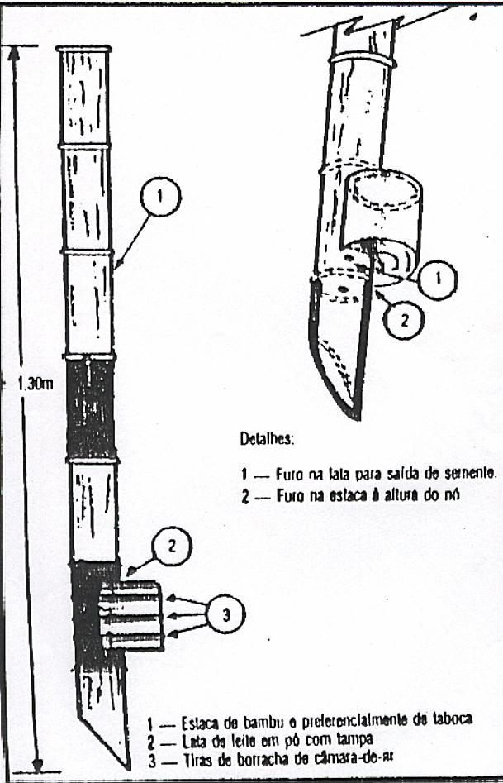
SEMEADEIRA INVENTADA POR PRODUTOR PARA A SEMEADURA EM COVAS

Slide 46
SEMEADEIRA DE CANECA PARA SEMENTES PEQUENAS INVENTADA POR PRODUTOR

Slide 47
SEMEADEIRA ESTACIONÁRIA DE RECIPIENTE

Slide 48
SEMEADURA DE SEMENTES ESPECIAIS
1. PEQUENAS
2. FORMAS IRREGULARES
3. EMBRIÃO E SEEDLING POUCO VIGOROSOS
4. POUCO ENDOSPERMA
5. POUCO DENSO (SEMENTES LEVES)
6. ENVOLTÓRIO FINO

Slide 49
SEMEADURA DE SEMENTES ESPECIAIS
PROBLEMAS QUE ELAS CRIAM
1. DISTRIBUIÇÃO
2. MANUTENÇÃO DA PROFUNDIDADE
3. UNIFORMIDADE DO LEITO
4.ENCROSTAMENTO DO LEITO
5. PRAGAS, DOENÇAS E PLANTAS DANINHAS

Slide 50
PROBLEMAS DE SEMEADURA DE SEMENTES ESPECIAIS
1. GERMINAÇÃO LENTA E IMPREVISÍVEL DE VÁRIAS ESPÉCIES
2. AS SEMEADEIRAS CONVENCIONAIS NÃO FAVORECEM AS SEMENTES
3. LIMITAÇÃO DO TRATOR EM TRABALHAR EM CONDIÇÕES ADVERSAS, PRINCIPALMENTE QUANDO O SOLO ESTÁ ÚMIDO
4. UTILIZAÇÃO EXCESSIVA DE MÃO-DE-OBRA
5. DANOS SEVEROS ÀS PLANTAS DEVIDO AO DESBASTE
6. EFEITO DO TIPO DE IRRIGAÇÃO E TAMANHO DAS GOTAS DE ÁGUA

Slide 51
PRÁTICAS USADAS PARA MELHORAR A SEMEADURA DE SEMENTES ESPECIAIS
1. SEMEADURA DENSA
2. USO DE EQUIPAMENTOS IMPROVISADOS
3. UTILIZAÇÃO DE MULCHING
4. DESBASTE E RALEAMENTO
5. SEMEADURA EM COVAS
6. SEMENTES MORTAS MISTURADAS ÀS SEMENTES BOAS
7. IRRIGAÇÃO MANUAL
8. ESCARIFICAÇÃO DO SOLO

Slide 52
solução
SEMEADURA DE PRECISÃO
E
PREPARAÇÃO ADEQUADA DA SEMENTE

Slide 53
OBJETIVOS DA SEMEADURA DE PRECISÃO
1. Maior aproveitamento da energia disponível à semente
2. Colocação mais precisa das sementes que possibilite maior contato da semente com o substrato ou solo
3. Singularização da semente
4. Possibilite a mecanização
5. Manutenção da profundidade uniforme e constante
6. Melhoria do ambiente junto à semente
7. Redução dos distúrbios do solo
8. Germinação e emergência rápida e uniforme
9. Distribuição regular e uniforme das sementes
10. Redução no gasto de sementes e eliminação do desbaste e replantio
11. Aumento da qualidade da semente
12. Redução do tempo entre a semeadura e emergência
13. Ser simples

Slide 54
SEMEADURA DE PRECISÃO VS CONVENCIONAL

Slide 55
PREPARAÇÃO DA SEMENTE
OBJETIVO
1. Melhoria do estado físico ou fisiológico das sementes
2. Melhoria do stand da cultura
3. Facilitação do processo de semeadura
4. Melhoria da germinação e sincronismo das sementes
5. Aumento da resistência ou tolerância às intempéries (stresses)
6. Melhoria do estado fitossanitário das sementes

Slide 56
MÉTODOS DE PREPARAÇÃO DAS SEMENTES
MELHORIA DA GERMINAÇÃO E SINCRONISMO
MELHORIA DA SEMEADURA
TRATAMENTO DAS SEMENTES

Slide 57
MELHORIA DA GERMINAÇÃO E SINCRONISMO DAS SEMENTES
A. DEVIDO MÉTODOS DE QUEBRA DE DORMÊNCIA
1. DORMÊNCIA À IMPERMEABILIDADE DO PERICARPO AO OXIGÊNIO OU À ÁGUA
1.1 – ESCARIFICÃO FÍSICA
1.2 – ESCARIFICAÇÃO QUÍMICA
1.3 – ESCARIFICAÇÃO BIOLÓGICA
- FERMENTAÇÃO
- Trichoderma viridis
1.4 – RETIRADA TOTAL OU PARCIAL DO PERICARPO
2. DORMÊNCIA FISIOLÓGICA
2.1. ESTRATIFICAÇÃO OU RESFRIAMENTO ÚMIDO
2.2. TRATAMENTO COM LUZ

Slide 58
B. USO DE PRODUTOS QUÍMICOS
1. NUTRIENTES
2. DEFENSIVOS E ANTIBIÓTICOS
3. REGULADORES (ESTIMULADORES) DE CRESCIMENTO
4. EXTRATOS DE PLANTAS E MICROORGANISMOS
C. USO DE ENERGIAS
1. CALOR
2. CAMPOS MAGNÉTICOS
3. ELETRICIDADE
4. ULTRASSONS (SONIFICAÇÃO)
5. RADIAÇÃO IONIZANTE
6. ESOTÉRICA

Slide 59
D. USO DA FISIOLOGIA (CONDICIONAMENTO)
1. EMBEBIÇÃO DE PRÉ-SEMEADURA
1.1 – EQUILÍBRIO DA UMIDADE
1.2 – IMERSÃO EM ÁGUA
2. EMBEBIÇÃO/SECAMENTO
3. CONDICIONEMNTO OSMÓTICO (PRIMING)
E. USO DE NORMAS
1. CLASSIFICAÇÃO DAS SEMENTES DE ACÔRDO COM OS PADRÕES PRÉ-ESTABELECIDOS
2. EXIGÊNCIAS LEGAIS

Slide 60
MELHORIA DA SEMEADURA
A. DILUIÇÃO DAS SEMENTES
1. ÁGUA
2. SUBSTRATO
3. GEL
B. SEMENTES PRÉ-LOCALIZADAS
1. FITAS
2. PALITOS
C. MELHORIA DA FORMA , TAMANHO OU PESO
1. RECOBRIMENTO (COATING)
2. PELETIZAÇÃO
D. MELHORIA NA IDENTIFICAÇÃO, ATRAVÉS DA MUDANÇA DE COR

Slide 61
SEMENTES PELETIZADAS

Slide 62
SEMENTES COLORIDAS

Slide 63
TRATAMENTO DE SEMENTES
OBJETIVOS
1. PROTEGER AS SEMENTES DOS PATÓGENOS E INSETOS
2. ERRADICAR OU INIBIR OS PATÓGENOS QUE ESTÃO NAS SEMENTES
3. REDUZIR OS EFEITOS DAS DOENÇAS SOBRE AS RAÍZES E PLANTAS
4. REDUZIR OS RISCOS NA SEMEADURA
5. DIMINUIR A FONTE DE INÓCULO PRIMÁRIO
6. REDUZIR O NÚMERO DE APLICAÇÕES DE DEFENSIVOS NOS ÓRGÃOS AÉREOS
COMO
DESINFECTANDO (ELIMINAÇÃO)
DESINFESTANDO (ERRADICANDO)
PROTEGENDO (PREVENÇÃO)

Slide 64
TRATAMENTO DE SEMENTE
QUANDO
1. ANTES DA COLHEITA DAS SEMENTES
2. APÓS A COLHEITA DAS SEMENTES
2.1 – LOGO APÓS A COLHEITA
2.2 – DURANTE O ARMAZENAMENTO
2.3 – ANTES DO PLANTIO (SEMEADURA)
MÉTODOS
1. TERMOTERAPIA
1.1 – ÁGUA QUENTE
1.2 – AR QUENTE OU CALOR SECO
2. FERMENTAÇÃO

Slide 65
TRATAMENTO DE SEMENTE
3. TRATAMENTO QUÍMICO
PODE SER PRODUTO USADO SISTÊMICO E NÃO SISTÊMICO.
3.1 – RECOBRIMENTO
- SUSPENÇÃO VISCOSA
– IMERSÃO RÁPIDA
– PÓS-SECOS OU PÓS MOLHÁVEIS
3.2 – FUMIGAÇÃO
3.3 – PELETIZAÇÃO
4. TRATAMENTO BIOLÓGICO

Slide 66
MELHORIAS ADICIONAIS OU COMPLEMENTARES
A. MELHORIA NA QUALIDADE DO LEITO DE SEMEADURA
1. FORNECIMENTO DE ÁGUA ANTES DA SEMEADURA
2. RESTRIÇÃO À PROFUNDIDADE DE SEMEADURA QUE ROMPEM A CAPILARIDADE
3. APLICAÇÃO DE CONDICIONADOR PARA MANTER A ESTRUTURA NA PARTE SUPERIOR DO SOLO OU SUBSTRATO
4. REDUZIR A RESISTÊNCIA DO SOLO OU SUBSTRATO À EMERGÊNCIA DO SEEDLING. A RESISTÊNCIA AFETA O TAMANHO DOS CONTILÉDONES, QUE POR SUA VEZ, AFETA O TAMANHO DAS RAÍZES

Slide 67
MELHORIAS ADICIONAIS OU COMPLEMENTARES
B. MELHORIA NA DENSIDADE E QUALIDADE DAS PLÂNTULAS
1. COLOCAÇÃO DE NÚMERO EXATO DE SEMENTES
2. DISTRIBUIÇÃO UNIFORME DE SEMENTES
3. PROFUNDIDADE UNIFORME E CONSTANTE
4. ELIMINAÇÃO DO DESBASTE E RALEAMENTO
5. FORNECIMENTO DE ÁGUA LOGO APÓS A SEMEADURA, DURANTE A GERMINAÇÃO E EMERGÊNCIA
6. FORNECIMENTO CONSTANTE DE NUTRIENTES, APÓS A EMERGÊNCIA
7. MANUTENÇÃO DA TEMPERATURA ADEQUADA DURANTE A FASE DE GERMINAÇÃO ATÉ A EMISSÃO DAS PRIMEIRAS FOLHAS VERDADEIRAS

Slide 68
CONSELHO
USAR MAIS DE UM MÉTODO
CADA SEMEADURA É UM CASO
NUNCA DEIXAR UM PRINCIPIANTE SOZINHO. NÃO DEIXE DE TREINÁ-LO E ORIENTÁ-LO
FAZER SEMPRE A REVISÃO E MANUTENÇÃO DOS EQUIPAMENTOS
VERIFICAR SEMPRE A VALIDADE DAS SEMENTES E DOS PRODUTOS QUÍMICOS

